Slide 1
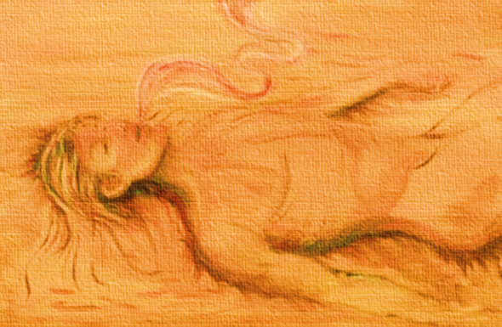


(7)

Slide 2
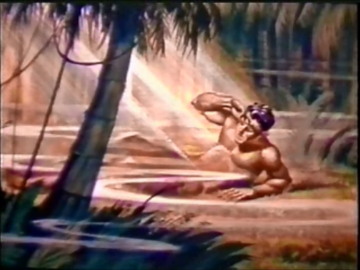
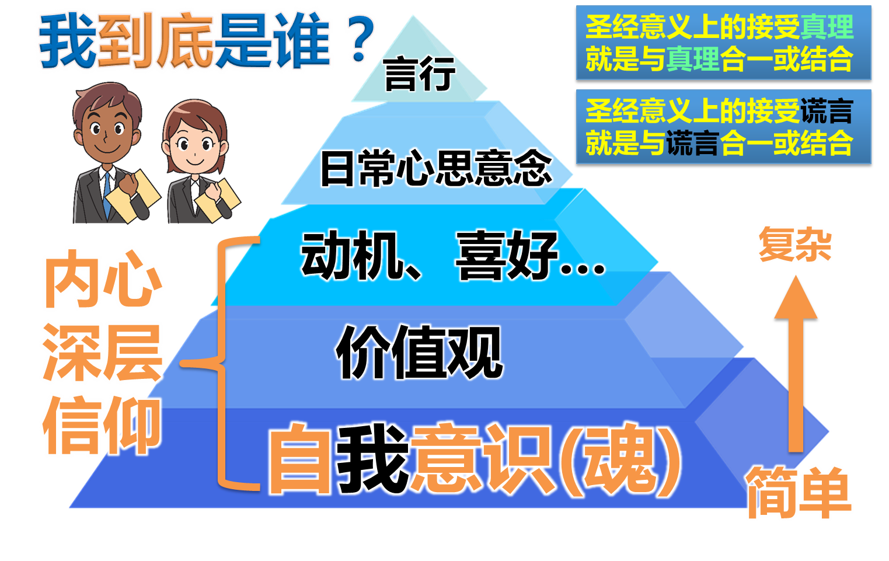
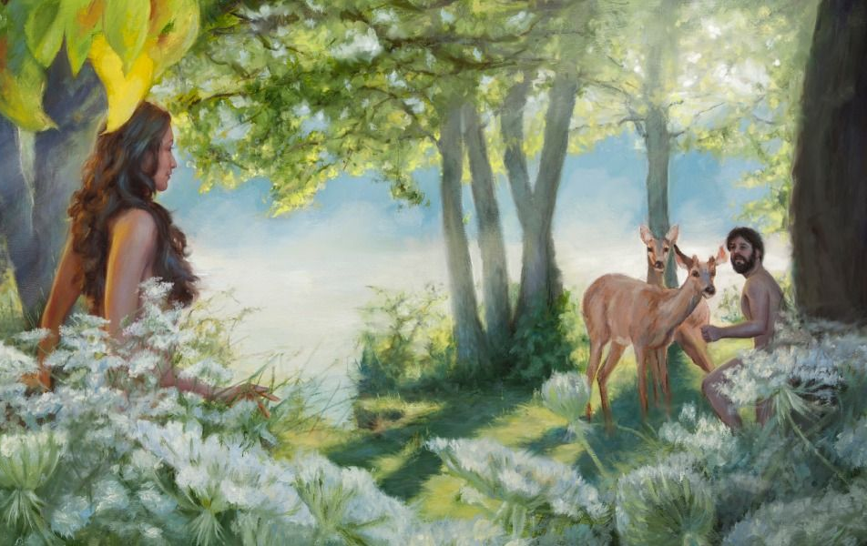
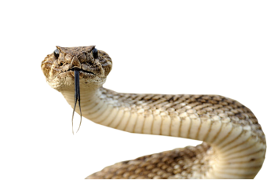


Slide 3
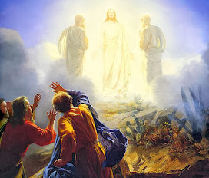
如何逆转这样的人性？
来1:1 神既在古时藉着众先知多次多方的晓谕列祖， 1:2 就在这末世藉着他儿子晓谕我们；又早已立他为承受万有的，也曾藉着他创造诸世界。 1:3 他是神荣耀所发的光辉，是神本体的真象，常用他权能的命令托住万有。他洗净了人的罪，就坐在高天至大者的右边。
创1:26 神说：我们要照着我们的形象、按着我们的样式造人，使他们管理海里的鱼、空中的鸟、地上的牲畜，和全地，并地上所爬的一切昆虫。1:27 神就照着自己的形象造人，乃是照着他的形象造男造女。
但是，在亚当里的人只能在堕落的亚当（属肉体的生命）里选择，也就是说没有根本意义上的选择！

Slide 4
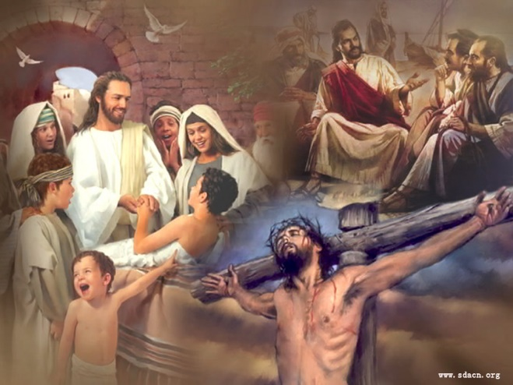
如何逆转这样的人性？
加4:4 及至时候满足，神就差遣他的儿子，为女子所生，且生在律法以下，4:5 要把律法以下的人赎出来，叫我们得着儿子的名分。4:6 你们既为儿子，神就差他儿子的灵进入你们的心，呼叫：阿爸！父！4:7 可见，从此以后，你不是奴仆，乃是儿子了；既是儿子，就靠着神为后嗣。
创1:26 神说：我们要照着我们的形象、按着我们的样式造人，使他们管理海里的鱼、空中的鸟、地上的牲畜，和全地，并地上所爬的一切昆虫。1:27 神就照着自己的形象造人，乃是照着他的形象造男造女。
但是，在亚当里的人只能在堕落的亚当（属肉体的生命）里选择，也就是说没有根本意义上的选择！

Slide 5
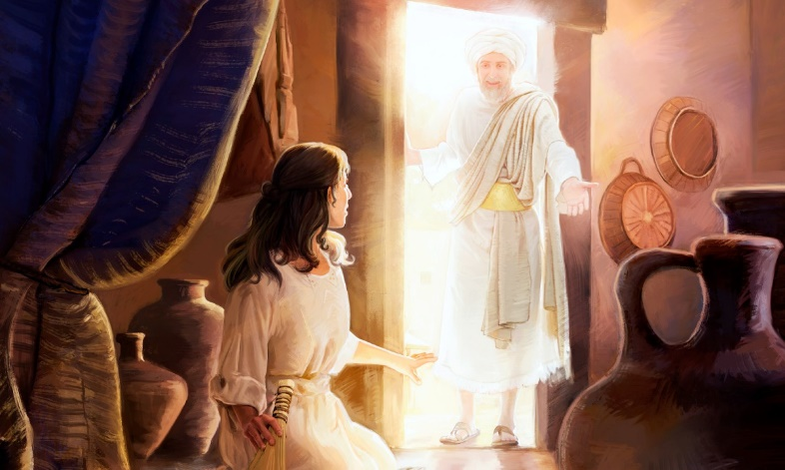
如何逆转这样的人性？
路1:35 天使回答说：圣灵要临到你身上，至高者的能力要荫庇你，因此所要生的圣者必称为神的儿子。1:36 况且你的亲戚以利沙伯，在年老的时候也怀了男胎，就是那素来称为不生育的，现在有孕六个月了。1:37 因为，出于神的话（rhema） ，没有一句不带能力的。1:38 马利亚说：我是主的使女，情愿照你的话（rhema）成就在我身上。天使就离开他去了。
创1:26 神说：我们要照着我们的形象、按着我们的样式造人，使他们管理海里的鱼、空中的鸟、地上的牲畜，和全地，并地上所爬的一切昆虫。1:27 神就照着自己的形象造人，乃是照着他的形象造男造女。
但是，在亚当里的人只能在堕落的亚当（属肉体的生命）里选择，也就是说没有根本意义上的选择！

Slide 6
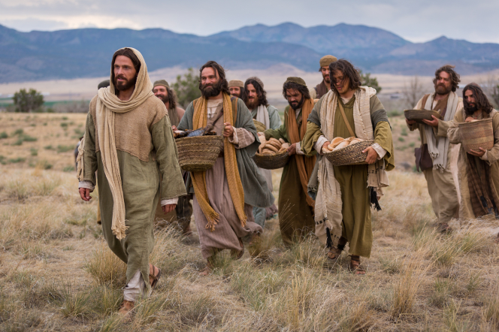
真正属灵的人
约1:1 太初有道，道与神同在，道就是神。1:2 这道太初与神同在。1:3 万物是藉着他造的；凡被造的，没有一样不是藉着他造的。1:4 生命在他里头，这生命就是人的光。1:5 光照在黑暗里，黑暗却不接受光。1:6 有一个人，是从神那里差来的，名叫约翰。1:7 这人来，为要作见證，就是为光作见證，叫众人因他可以信。1:8 他不是那光，乃是要为光作见證。1:9 那光是真光，照亮一切生在世上的人。
创1:26 神说：我们要照着我们的形象、按着我们的样式造人，使他们管理海里的鱼、空中的鸟、地上的牲畜，和全地，并地上所爬的一切昆虫。1:27 神就照着自己的形象造人，乃是照着他的形象造男造女。
但是，在亚当里的人只能在堕落的亚当（属肉体的生命）里选择，也就是说没有根本意义上的选择！

Slide 7
真正属灵的人
约1:1 太初有道，道与神同在，道就是神。1:2 这道太初与神同在。1:3 万物是藉着他造的；凡被造的，没有一样不是藉着他造的。1:4 生命在他里头，这生命就是人的光。1:5 光照在黑暗里，黑暗却不接受光。1:6 有一个人，是从神那里差来的，名叫约翰。1:7 这人来，为要作见證，就是为光作见證，叫众人因他可以信。1:8 他不是那光，乃是要为光作见證。1:9 那光是真光，照亮一切生在世上的人。
创1:26 神说：我们要照着我们的形象、按着我们的样式造人，使他们管理海里的鱼、空中的鸟、地上的牲畜，和全地，并地上所爬的一切昆虫。1:27 神就照着自己的形象造人，乃是照着他的形象造男造女。
林前15:46 但属灵的 (pneumatikos, spiritual) 不在先，属血气的 (psuchikos, soulish, 属魂的) 的在先，以后纔有属灵的。15:47 头一个人是出于地，乃属土；第二个人是出于天。15:48 那属土的怎样，凡属土的也就怎样；属天的怎样，凡属天的也就怎样。

Slide 8
真正属灵的人
约1:1 太初有道，道与神同在，道就是神。1:2 这道太初与神同在。1:3 万物是藉着他造的；凡被造的，没有一样不是藉着他造的。1:4 生命在他里头，这生命就是人的光。1:5 光照在黑暗里，黑暗却不接受光。1:6 有一个人，是从神那里差来的，名叫约翰。1:7 这人来，为要作见證，就是为光作见證，叫众人因他可以信。1:8 他不是那光，乃是要为光作见證。1:9 那光是真光，照亮一切生在世上的人。
创1:26 神说：我们要照着我们的形象、按着我们的样式造人，使他们管理海里的鱼、空中的鸟、地上的牲畜，和全地，并地上所爬的一切昆虫。1:27 神就照着自己的形象造人，乃是照着他的形象造男造女。
约一1:1 论到从起初原有的生命之道，就是我们所听见、所看见、亲眼看过、亲手摸过的。1:2 这生命已经显现出来，我们也看见过，现在又作见證，将原与父同在、且显现与我们那永远的生命、传给你们。1:3 我们将所看见、所听见的传给你们，使你们与我们相交。我们乃是与父并他儿子耶稣基督相交的。1:4 我们将这些话写给你们，使你们的喜乐充足。

Slide 9
真正属灵的人
约1:10 他在世界，世界也是藉着他造的，世界却不认识他。1:11 他到自己的地方来，自己的人倒不接待他。1:12 凡接待他的，就是信他名的人，他就赐他们权柄，作神的儿女。1:13 这等人不是从血气生的，不是从情慾生的，也不是从人意生的，乃是从神生的。1:14 道成了肉身，住在我们中间，充充满满的有恩典有真理。我们也见过他的荣光，正是父独生子的荣光。
创1:26 神说：我们要照着我们的形象、按着我们的样式造人，使他们管理海里的鱼、空中的鸟、地上的牲畜，和全地，并地上所爬的一切昆虫。1:27 神就照着自己的形象造人，乃是照着他的形象造男造女。
约一1:1 论到从起初原有的生命之道，就是我们所听见、所看见、亲眼看过、亲手摸过的。1:2 这生命已经显现出来，我们也看见过，现在又作见證，将原与父同在、且显现与我们那永远的生命、传给你们。1:3 我们将所看见、所听见的传给你们，使你们与我们相交。我们乃是与父并他儿子耶稣基督相交的。1:4 我们将这些话写给你们，使你们的喜乐充足。

Slide 10
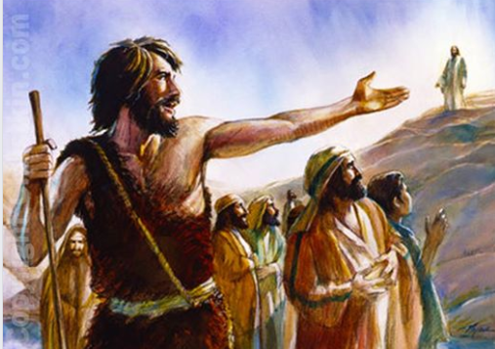
真正属灵的人
约1:15 约翰为他作见證，喊着说：「这就是我曾说：『那在我以后来的，反成了在我以前的，因他本来在我以前。』」1:16 从他丰满的恩典里，我们都领受了，而且恩上加 (anti, opposite or instead, translated as “over against” by YLT) 恩。1:17 律法本是藉着摩西传的；恩典和真理都是由耶稣基督来的。1:18 从来没有人看见神，只有在父怀里的独生子将他表明出来。
创1:26 神说：我们要照着我们的形象、按着我们的样式造人，使他们管理海里的鱼、空中的鸟、地上的牲畜，和全地，并地上所爬的一切昆虫。1:27 神就照着自己的形象造人，乃是照着他的形象造男造女。
约一1:1 论到从起初原有的生命之道，就是我们所听见、所看见、亲眼看过、亲手摸过的。1:2 这生命已经显现出来，我们也看见过，现在又作见證，将原与父同在、且显现与我们那永远的生命、传给你们。1:3 我们将所看见、所听见的传给你们，使你们与我们相交。我们乃是与父并他儿子耶稣基督相交的。1:4 我们将这些话写给你们，使你们的喜乐充足。

Slide 11
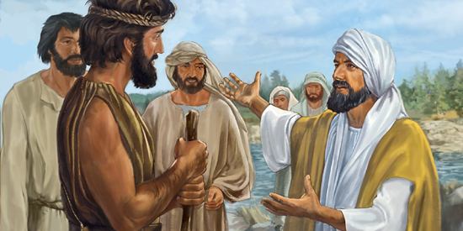
真正属灵的人
约1:19 约翰所作的见證记在下面：犹太人从耶路撒冷差祭司和利未人到约翰那里，问他说：「你是谁？」1:20 他就明说，并不隐瞒，明说：「我不是基督。」1:21 他们又问他说：「这样，你是谁呢？是以利亚吗？」他说：「我不是。」「是那先知吗？」他回答说：「不是。」1:22 于是他们说：「你到底是谁，叫我们好回覆差我们来的人。你自己说，你是谁？」
创1:26 神说：我们要照着我们的形象、按着我们的样式造人，使他们管理海里的鱼、空中的鸟、地上的牲畜，和全地，并地上所爬的一切昆虫。1:27 神就照着自己的形象造人，乃是照着他的形象造男造女。
约一1:1 论到从起初原有的生命之道，就是我们所听见、所看见、亲眼看过、亲手摸过的。1:2 这生命已经显现出来，我们也看见过，现在又作见證，将原与父同在、且显现与我们那永远的生命、传给你们。1:3 我们将所看见、所听见的传给你们，使你们与我们相交。我们乃是与父并他儿子耶稣基督相交的。1:4 我们将这些话写给你们，使你们的喜乐充足。

Slide 12
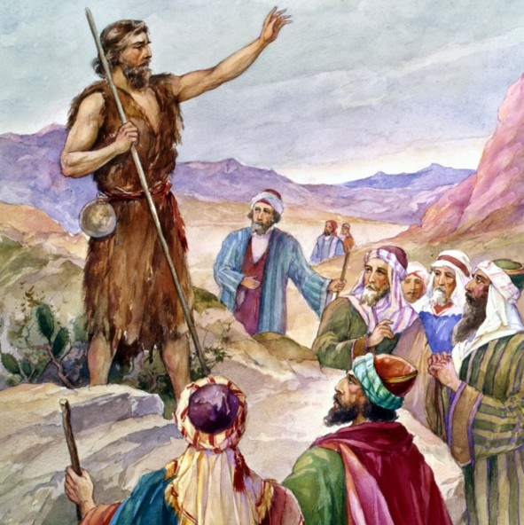
真正属灵的人
约1:23 他说：「我就是那在旷野有人声喊着说：『修直主的道路』，正如先知以赛亚所说的。」1:24 那些人是法利赛人差来的（或作：那差来的是法利赛人）；1:25 他们就问他说：「你既不是基督，不是以利亚，也不是那先知，为甚么施洗呢？」1:26 约翰回答说：「我是用水施洗，但有一位站在你们中间，是你们不认识的，1:27 就是那在我以后来的，我给他解鞋带也不配。」
创1:26 神说：我们要照着我们的形象、按着我们的样式造人，使他们管理海里的鱼、空中的鸟、地上的牲畜，和全地，并地上所爬的一切昆虫。1:27 神就照着自己的形象造人，乃是照着他的形象造男造女。
约一1:1 论到从起初原有的生命之道，就是我们所听见、所看见、亲眼看过、亲手摸过的。1:2 这生命已经显现出来，我们也看见过，现在又作见證，将原与父同在、且显现与我们那永远的生命、传给你们。1:3 我们将所看见、所听见的传给你们，使你们与我们相交。我们乃是与父并他儿子耶稣基督相交的。1:4 我们将这些话写给你们，使你们的喜乐充足。

Slide 13
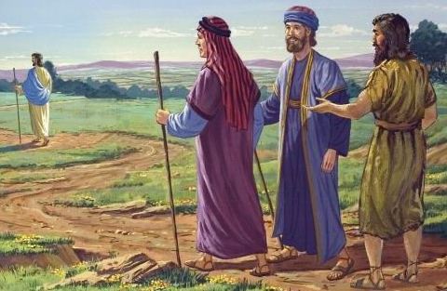
真正属灵的人
约1:35 再次日，约翰同两个门徒站在那里。1:36 他见耶稣行走，就说：「看哪，这是神的羔羊！」1:37 两个门徒听见他的话，就跟从了耶稣。1:38 耶稣转过身来，看见他们跟着，就问他们说：「你们要甚么？」他们说：「拉比，在那里住？」（拉比翻出来就是夫子。）1:39 耶稣说：「你们来看。」他们就去看他在那里住，这一天便与他同住；那时约有申正了。1:40 听见约翰的话跟从耶稣的那两个人，一个是西门彼得的兄弟安得烈。
创1:26 神说：我们要照着我们的形象、按着我们的样式造人，使他们管理海里的鱼、空中的鸟、地上的牲畜，和全地，并地上所爬的一切昆虫。1:27 神就照着自己的形象造人，乃是照着他的形象造男造女。
约一1:1 论到从起初原有的生命之道，就是我们所听见、所看见、亲眼看过、亲手摸过的。1:2 这生命已经显现出来，我们也看见过，现在又作见證，将原与父同在、且显现与我们那永远的生命、传给你们。1:3 我们将所看见、所听见的传给你们，使你们与我们相交。我们乃是与父并他儿子耶稣基督相交的。1:4 我们将这些话写给你们，使你们的喜乐充足。

Slide 14
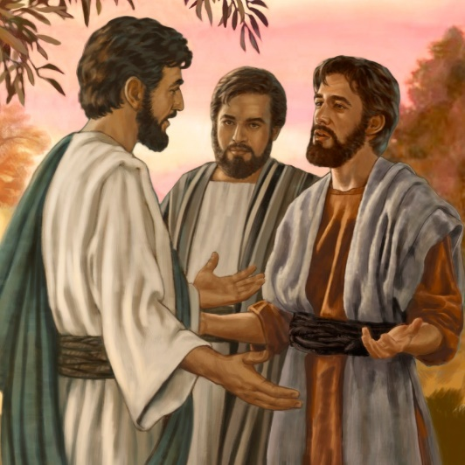
真正属灵的人
约1:41 他先找着自己的哥哥西门，对他说：「我们遇见弥赛亚了。」（弥赛亚繙出来就是基督。）1:42 于是领他去见耶稣。耶稣看着他，说：「你是约翰的儿子西门（约翰在马太16：17称约拿），你要称为矶法。」（矶法翻出来就是彼得。）1:43 又次日，耶稣想要往加利利去，遇见腓力，就对他说：「来跟从我吧。」1:44 这腓力是伯赛大人，和安得烈、彼得同城。
创1:26 神说：我们要照着我们的形象、按着我们的样式造人，使他们管理海里的鱼、空中的鸟、地上的牲畜，和全地，并地上所爬的一切昆虫。1:27 神就照着自己的形象造人，乃是照着他的形象造男造女。
约一1:1 论到从起初原有的生命之道，就是我们所听见、所看见、亲眼看过、亲手摸过的。1:2 这生命已经显现出来，我们也看见过，现在又作见證，将原与父同在、且显现与我们那永远的生命、传给你们。1:3 我们将所看见、所听见的传给你们，使你们与我们相交。我们乃是与父并他儿子耶稣基督相交的。1:4 我们将这些话写给你们，使你们的喜乐充足。

Slide 15
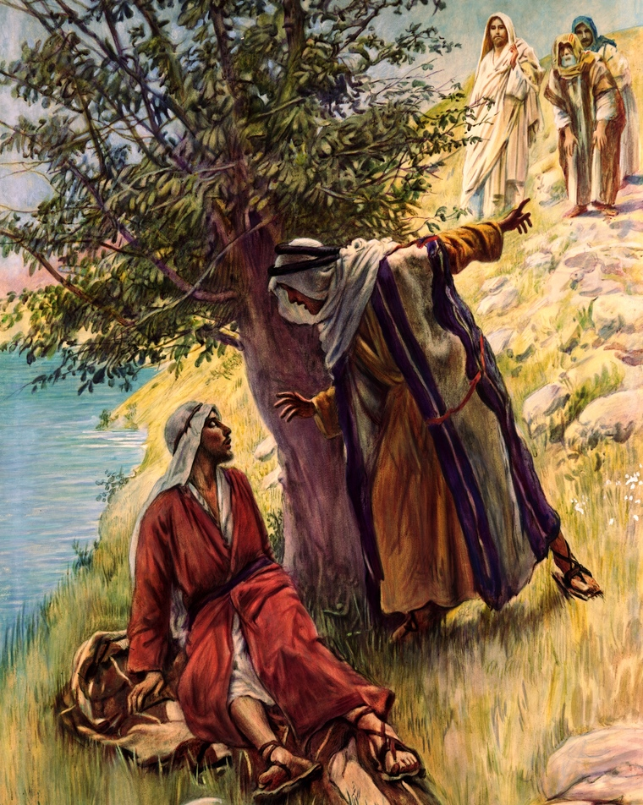
真正属灵的人
约1:45 腓力找着拿但业，对他说「摩西在律法上所写的和众先知所记的那一位，我们遇见了，就是约瑟的儿子拿撒勒人耶稣。」1:46 拿但业对他说：「拿撒勒还能出甚么好的吗？」腓力说：「你来看！」1:47 耶稣看见拿但业来，就指着他说：「看哪，这是个真以色列人，他心里是没有诡诈的。」1:48 拿但业对耶稣说：「你从那里知道我呢？」耶稣回答说：「腓力还没有招呼你，你在无花果树底下，我就看见你了。」
约一1:1 论到从起初原有的生命之道，就是我们所听见、所看见、亲眼看过、亲手摸过的。1:2 这生命已经显现出来，我们也看见过，现在又作见證，将原与父同在、且显现与我们那永远的生命、传给你们。1:3 我们将所看见、所听见的传给你们，使你们与我们相交。我们乃是与父并他儿子耶稣基督相交的。1:4 我们将这些话写给你们，使你们的喜乐充足。

